Slide 1



CHÀO MỪNG CÁC EM
ĐÃ ĐẾN VỚI TIẾT HỌC!

Slide 2
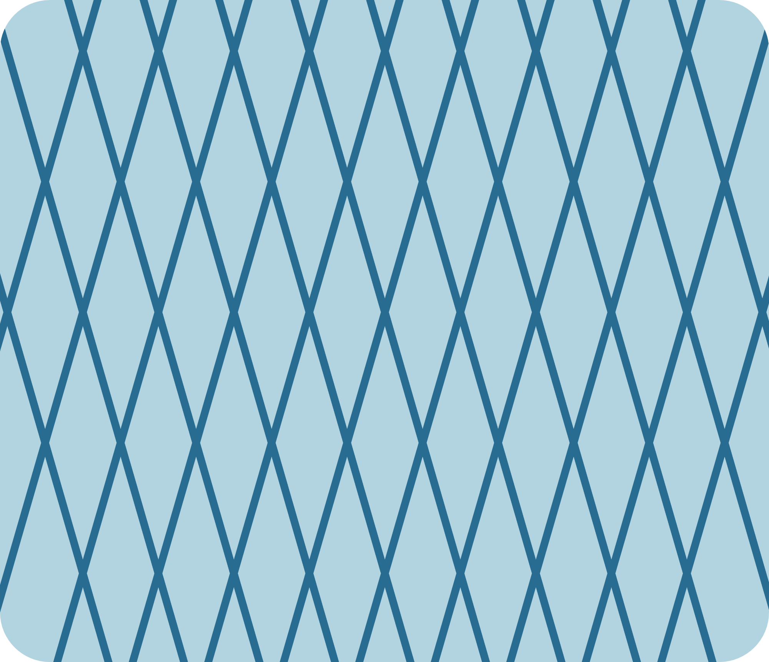

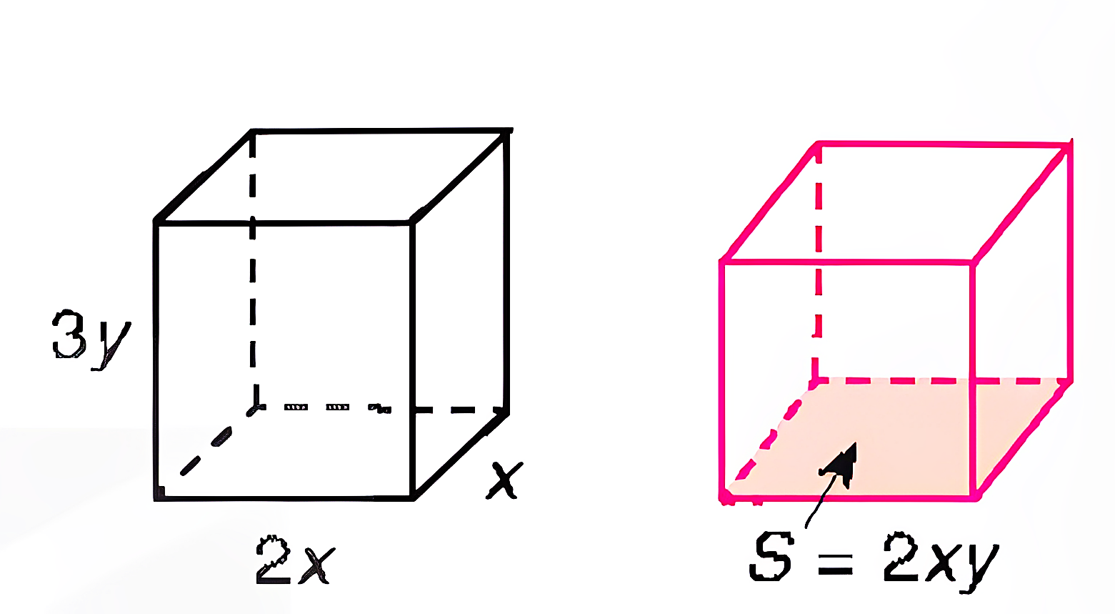


KHỞI ĐỘNG
Cho hai khối hộp chữ nhật: Khối hộp thứ nhất có ba kích thước là x, 2x và 3y; khối hộp thứ hai có diện tích đáy là 2xy. Tính chiều cao (cạnh) của khối hộp thứ hai, biết rằng hai khối hộp có cùng thể tích.
Thể tích của khối hộp thứ nhất: $V=x.2x.3y=6x^{2}y$, bằng thể tích của khối hộp thứ hai. Để tính chiều cao của khối hộp thứ hai ta lấy $6x^{2}y$ chia cho 2xy.
Vậy kết quả của phép chia này là bao nhiêu?

Slide 3

CHƯƠNG I. ĐA THỨC
BÀI 5. PHÉP CHIA ĐA THỨC CHO ĐƠN THỨC

Slide 4



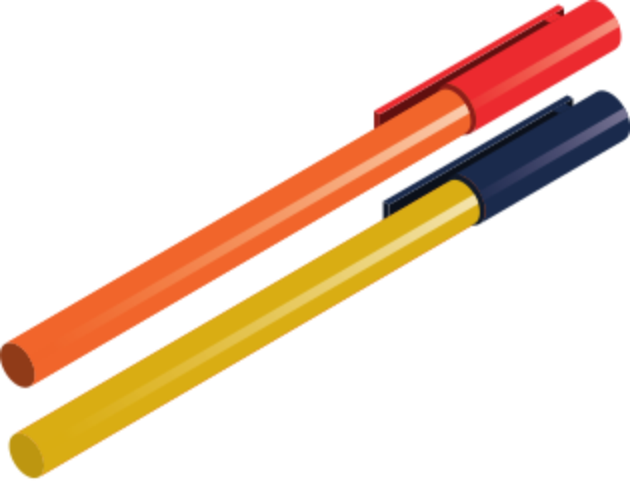
NỘI DUNG BÀI HỌC
Chia đơn thức cho đơn thức
1
Chia đa thức cho đơn thức
2

Slide 5
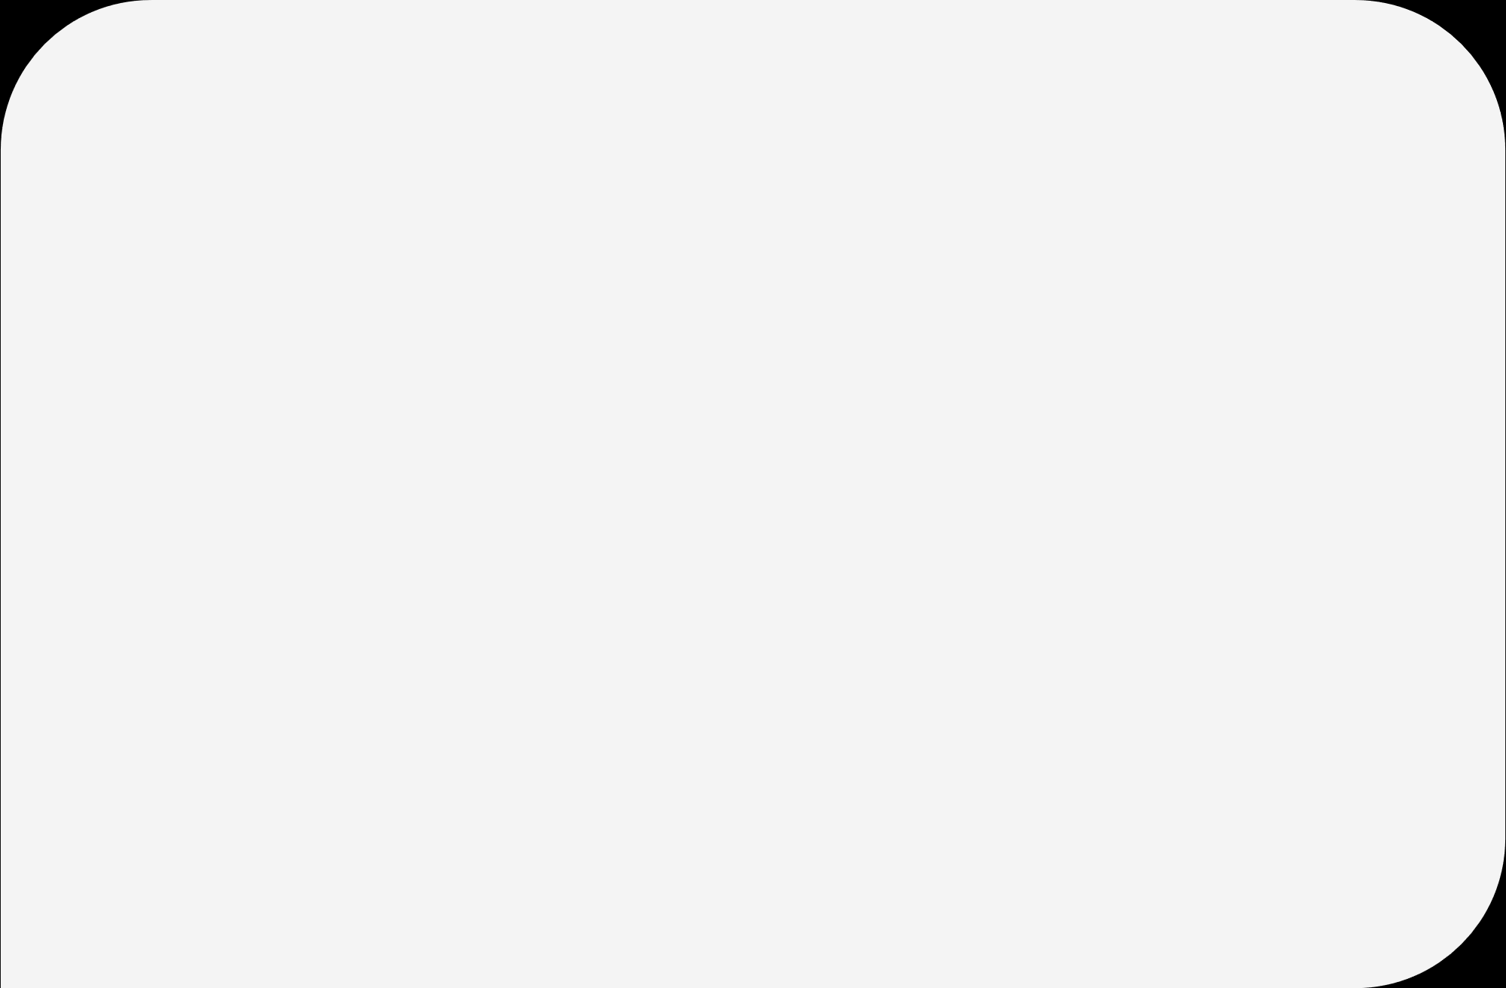

1. CHIA ĐƠN THỨC CHO ĐƠN THỨC

Slide 6



HĐ 1:
Hãy nhớ lại cách chia đơn thức cho đơn thức trong trường hợp chúng có cùng một biến và hoàn thành các yêu cầu sau:
a) Thực hiện phép chia 6x³ : 3x².
b) Với a, b ∈ ℝ và b ≠ 0; m, n ∈ ℕ, hãy cho biết:
• Khi nào thì ax^{m} chia hết cho bx^{n}.
• Nhắc lại cách thực hiện phép chia ax^{m} cho bx^{n}.

Slide 7
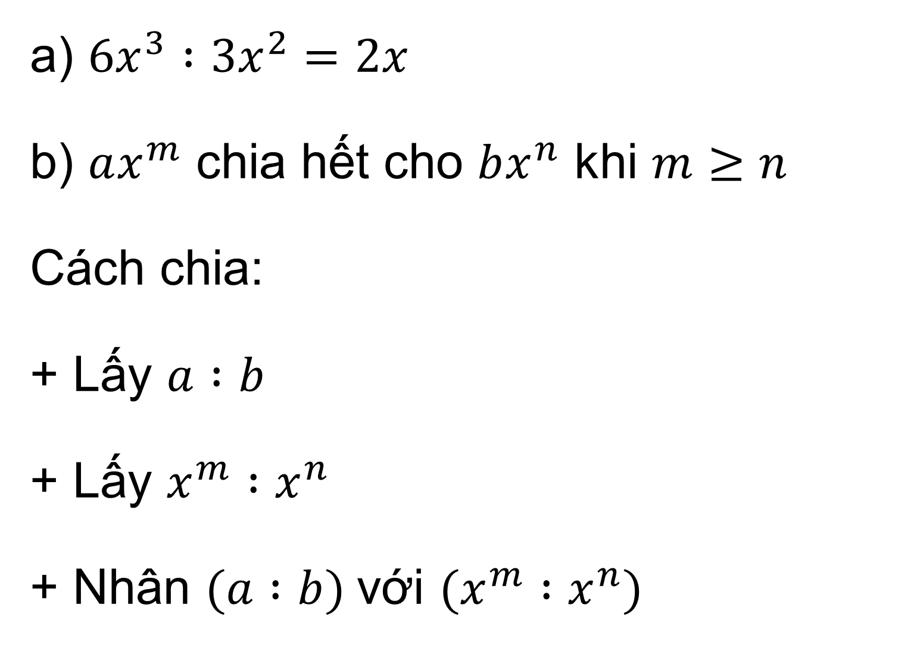
HĐ 1:
Trả lời:
a) $6x^{3} :3x^{2}=2x$
b) $ax^{m}$ chia hết cho $bx^{n}$ khi $m≥n$
Cách chia:
+ Lấy $a :b$
+ Lấy $x^{m} :x^{n}$
+ Nhân $(a :b)$với $(x^{m} :x^{n})$

Slide 8



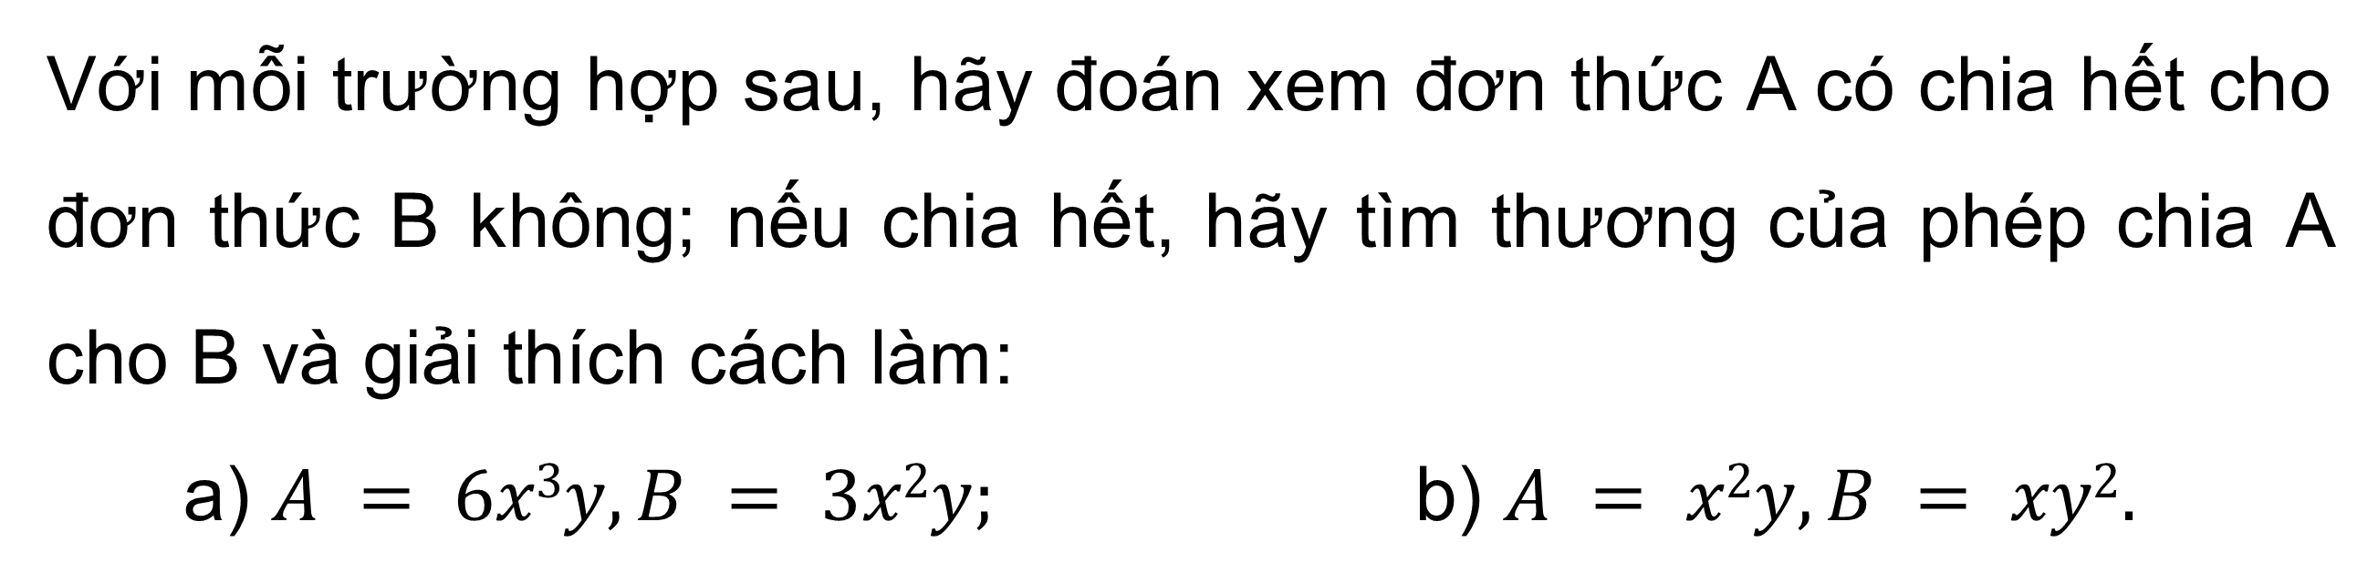
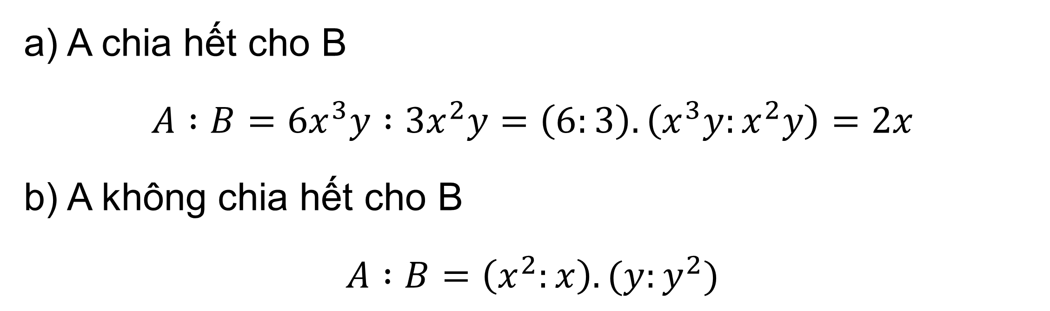
HĐ 2:
Với mỗi trường hợp sau, hãy đoán xem đơn thức A có chia hết cho đơn thức B không; nếu chia hết, hãy tìm thương của phép chia A cho B và giải thích cách làm:
a) $A = 6x3y, B = 3x2y;$ b) $A = x2y, B = xy2.$
Trả lời:
a) A chia hết cho B
$A :B=$ $6x^{3}y :3x^{2}y=\left(6:3\right).\left(x^{3}y:x^{2}y\right)=2x$
b) A không chia hết cho B
$A :B=\left(x^{2}:x\right).(y:y^{2})$

Slide 9


KẾT LUẬN
a) Đơn thức A chia hết cho đơn thức B (B ≠ 0) khi mỗi biến của B đều là biến của A với số mũ không lớn hơn số mũ của nó trong A.
b) Muốn chia đơn thức A cho đơn thức B (trường hợp chia hết), ta làm như sau:
Chia hệ số của đơn thức A cho hệ số của đơn thức B;
Chia lũy thừa của từng biến trong A cho lũy thừa của cùng biến đó trong B;
Nhân các kết quả tìm được với nhau.

Slide 10


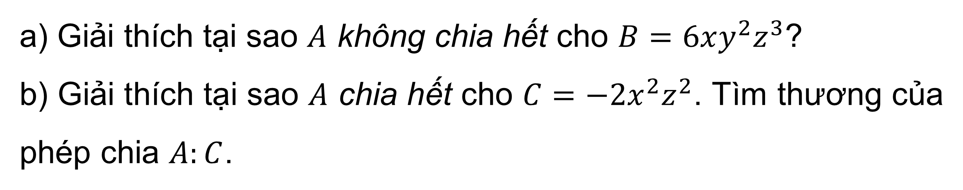
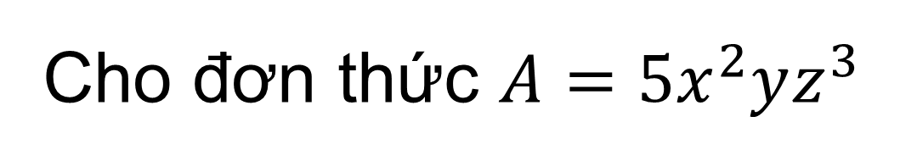
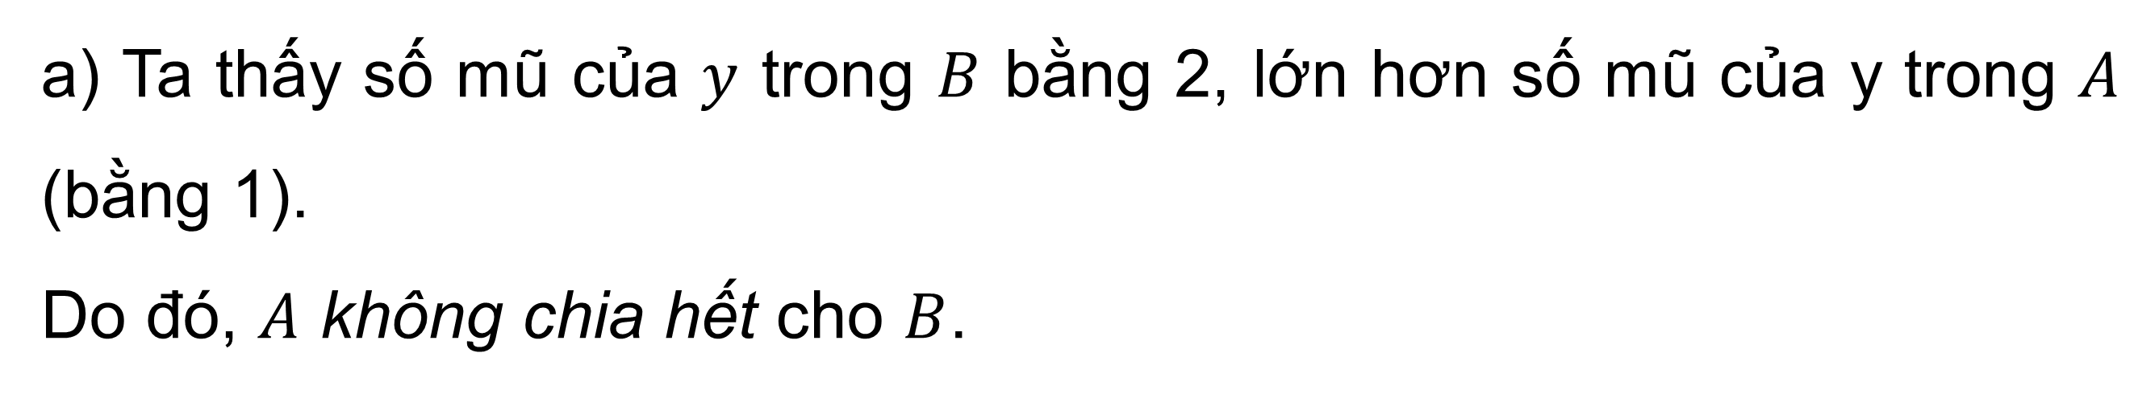
Ví dụ 1:
Cho đơn thức $A={5x}^{2}yz^{3}$
a) Giải thích tại sao $A$ không chia hết cho $B=6xy^{2}z^{3}$?
b) Giải thích tại sao $A$ chia hết cho $C=−2x^{2}z^{2}$. Tìm thương của phép chia $A:C$.
Giải
a) Ta thấy số mũ của $y$ trong $B$ bằng 2, lớn hơn số mũ của y trong $A$ (bằng 1).
Do đó, $A$ không chia hết cho $B$.

Slide 11
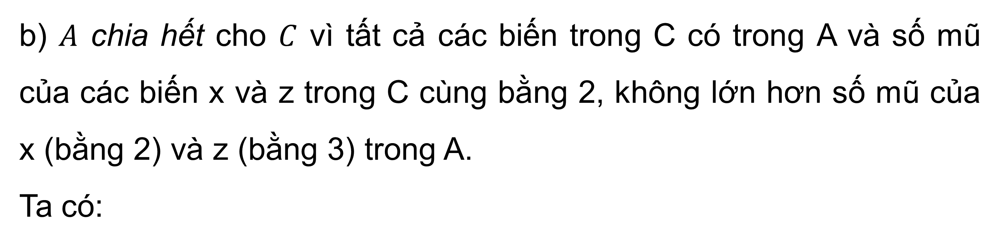
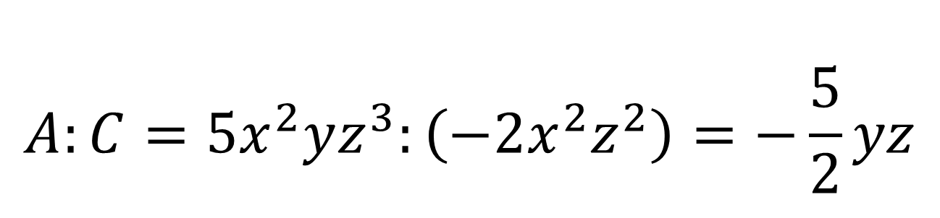
Ví dụ 1:
Cho đơn thức $A={5x}^{2}yz^{3}$
a) Giải thích tại sao $A$ không chia hết cho $B=6xy^{2}z^{3}$?
b) Giải thích tại sao $A$ chia hết cho $C=−2x^{2}z^{2}$. Tìm thương của phép chia $A:C$.
Giải
b) $A$ chia hết cho $C$ vì tất cả các biến trong C có trong A và số mũ của các biến x và z trong C cùng bằng 2, không lớn hơn số mũ của x (bằng 2) và z (bằng 3) trong A.
Ta có:
$$A:C={5x}^{2}yz^{3}:\left(−2x^{2}z^{2}\right)=−\frac{5}{2}yz$$

Slide 12
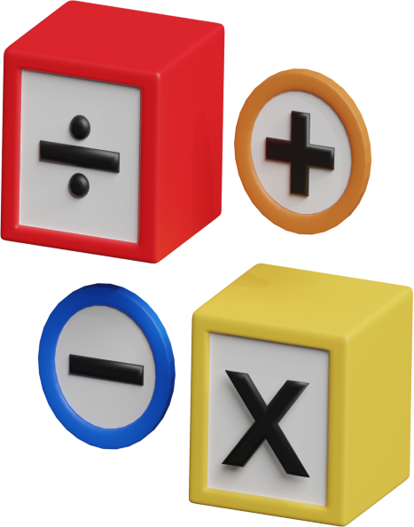

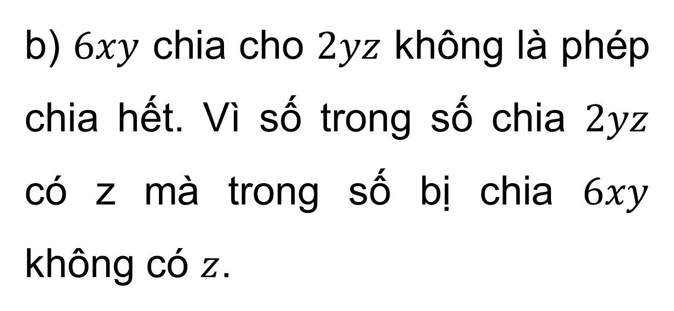
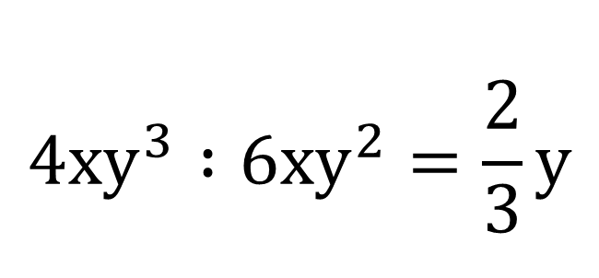
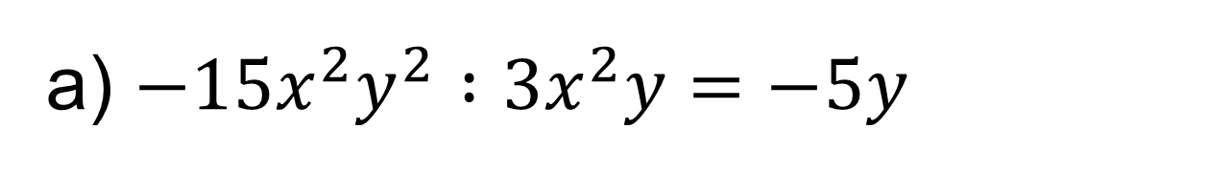
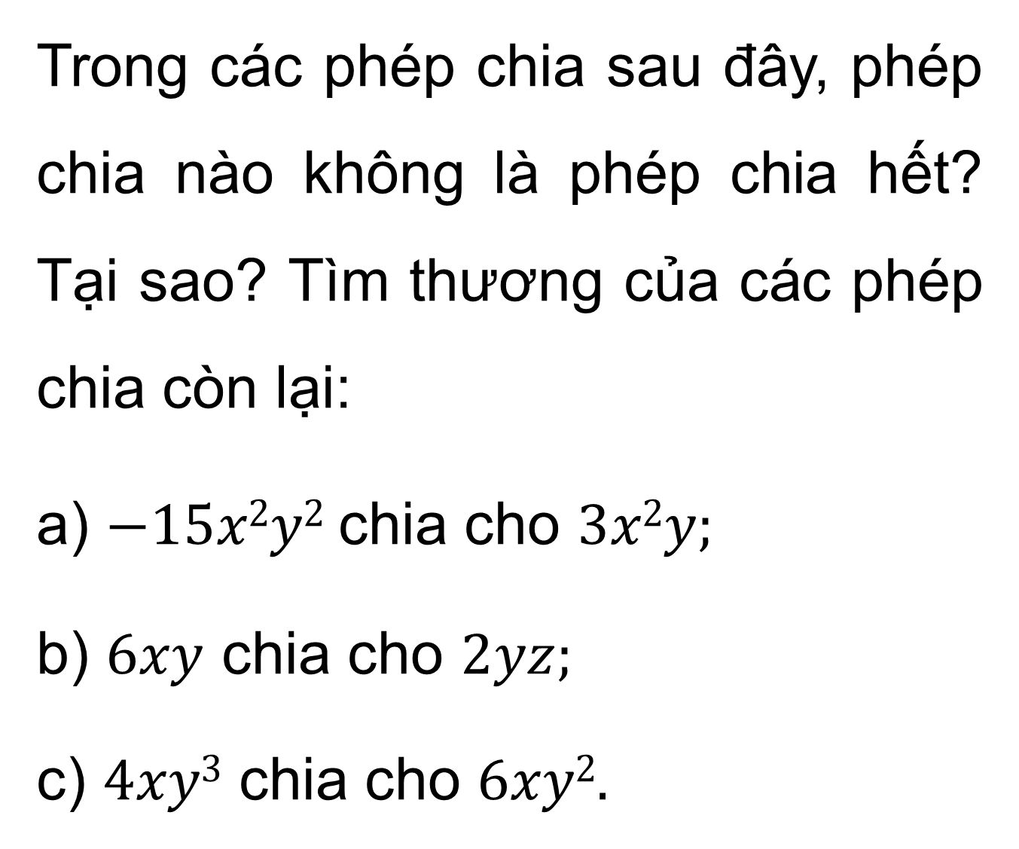
LUYỆN TẬP 1
Trong các phép chia sau đây, phép chia nào không là phép chia hết? Tại sao? Tìm thương của các phép chia còn lại:
a) $−15x2y2$chia cho $3x2y;$
b) $6xy$ chia cho $2yz;$
c) $4xy3$ chia cho $6xy2.$
Giải
a) $−15x^{2}y^{2} :3x^{2}y=−5y$
b) $6xy$ chia cho $2yz$ không là phép chia hết. Vì số trong số chia $2yz$ có z mà trong số bị chia $6xy$ không có $z$.
$$4xy^{3} :6xy^{2}=\frac{2}{3}y$$
c)

Slide 13


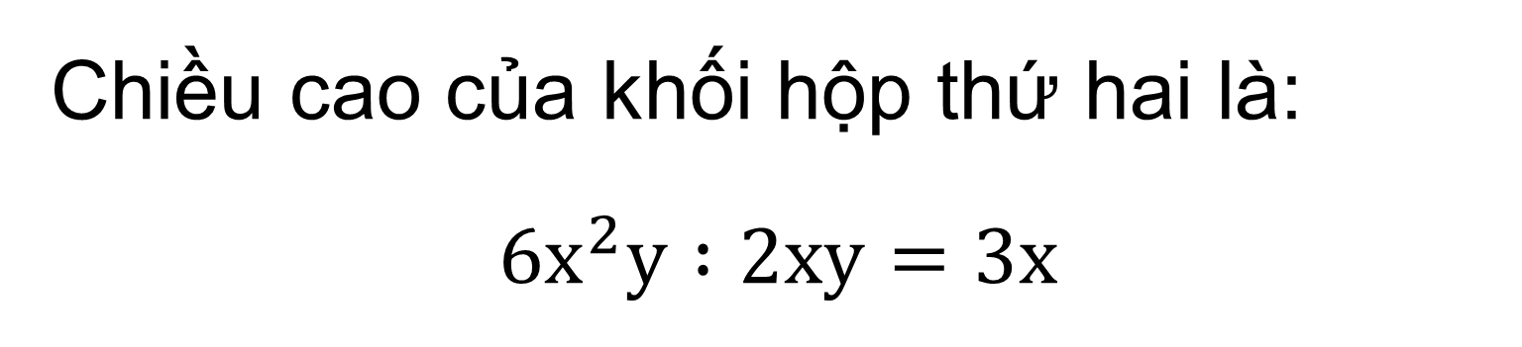
VẬN DỤNG 1
Giải bài toán mở đầu.
Cho hai khối hộp chữ nhật: Khối hộp thứ nhất có ba kích thước là x, 2x và 3y; khối hộp thứ hai có diện tích đáy là 2xy. Tính chiều cao (cạnh) của khối hộp thứ hai, biết rằng hai khối hộp có cùng thể tích.
Giải
Chiều cao của khối hộp thứ hai là:
$$6x^{2}y :2xy=3x$$

Slide 14
2. CHIA ĐA THỨC CHO ĐƠN THỨC

Slide 15


KẾT LUẬN
Đa thức A chia hết cho đơn thức B nếu mọi hạng tử của A đều chia hết cho B.
Muốn chia đa thức A cho đơn thức B (trường hợp chia hết), ta chia từng hạng tử của A cho B rồi cộng các kết quả với nhau.

Slide 16


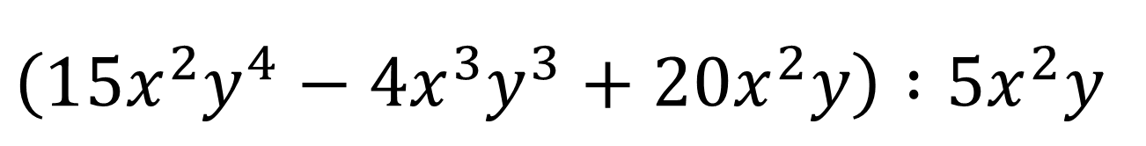

Ví dụ 2:
Thực hiện phép chia $\left(1{5x}^{2}y^{4}−4x^{3}y^{3}+{20x}^{2}y\right) :{5x}^{2}y$
Giải
$$\left(1{5x}^{2}y^{4}−4x^{3}y^{3}+{20x}^{2}y\right) :{5x}^{2}y$$
$$=\left(1{5x}^{2}y^{4}:{5x}^{2}y\right)+\left(−4x^{3}y^{3}:{5x}^{2}y\right)+\left({20x}^{2}y:{5x}^{2}y\right)$$
$$=3y^{2}−\frac{4}{5}xy^{2}+4$$

Slide 17
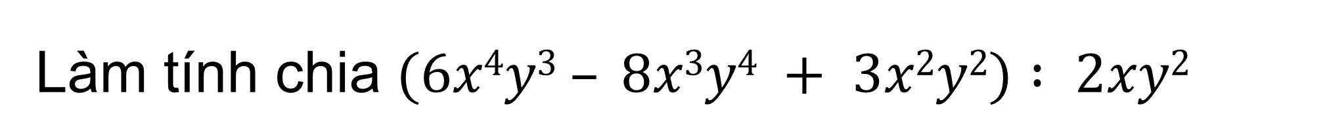
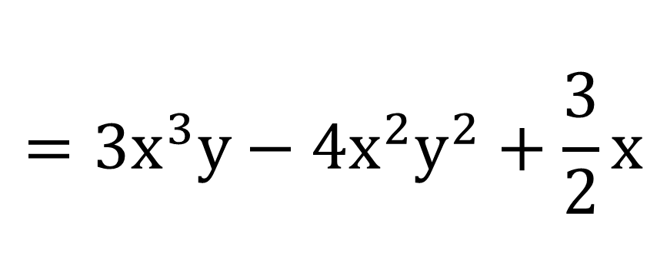
LUYỆN TẬP 2
Làm tính chia $(6x4y3 – 8x3y4 + 3x2y2) : 2xy2$
Giải
$\left(6x^{4}y^{3}−8x^{3}y^{4}+3x^{2}y^{2}\right) :2xy^{2}$
$=\left(6x^{4}y^{3}:2xy^{2}\right)−\left(8x^{3}y^{4}:2xy^{2}\right)+(3x^{2}y^{2}:2xy^{2})$
$$=3x^{3}y−4x^{2}y^{2}+\frac{3}{2}x$$

Slide 18
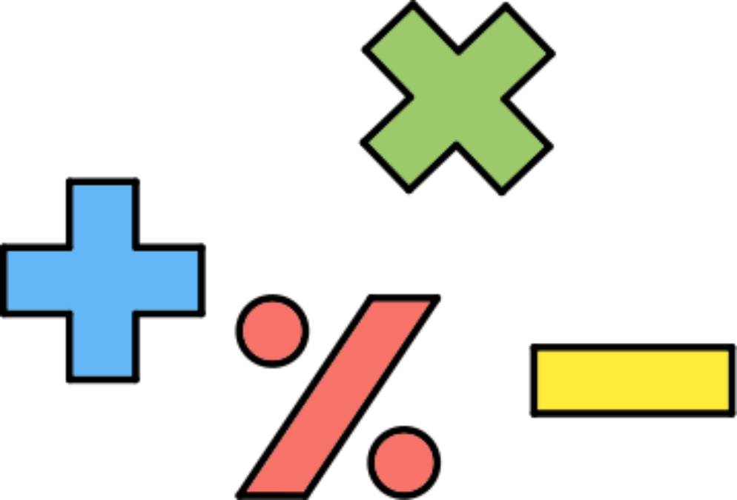

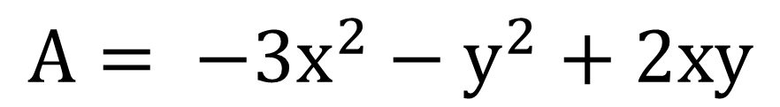
VẬN DỤNG 2
Tìm đa thức A sao cho
$$A.\left(−3xy\right)=9x^{3}y+3xy^{3}−6x^{2}y^{2}$$
Giải
$$A.\left(−3xy\right)=9x^{3}y+3xy^{3}−6x^{2}y^{2}$$
$→A=\left(9x^{3}y+3xy^{3}−6x^{2}y^{2}\right) :(−3xy)$
$$A= −3x^{2}−y^{2}+2xy$$

Slide 19
LUYỆN TẬP

Slide 20




BÀI TẬP TRẮC NGHIỆM
Câu 1. Kết quả của phép chia 15x³y⁴ : 5x²y² là
A. 3xy²
C. 5xy
B. -3x²y
D. 15xy²

Slide 21
BÀI TẬP TRẮC NGHIỆM
Câu 2. Thương của phép chia (-12x⁴y + 4x³ – 8x²y²) : (-4x²)bằng
A. -3x²y + x –2y²
C. -12x²y + 4x – 2y²
B. 3x⁴y + x³ – 2x²y²
D. 3x²y – x + 2y²

Slide 22
BÀI TẬP TRẮC NGHIỆM
Câu 3. Cho (3x – 4y).(…) = 27x³ – 64y³.
Điền vào chỗ trống (…) đa thức thích hợp
A. 6x² + 12xy + 8y²
C. 9x² – 12xy + 16y²
B. 9x² + 12xy + 16y²
D. 3x² + 12xy + 4y²

Slide 23
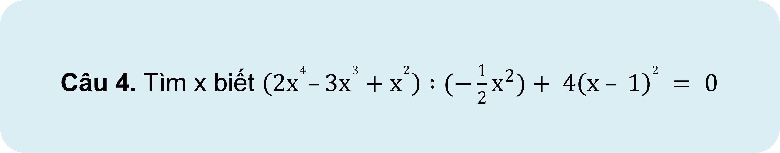
BÀI TẬP TRẮC NGHIỆM
Câu 4. Tìm x biết $\left(2x^{4}–3x^{3}+x^{2}\right) :(−\frac{1}{2}x^{2})+ 4{\left(x – 1\right)}^{2} = 0$
A. x = -1
C. x = 1
B. x = 2
D. x = 0

Slide 24
BÀI TẬP TRẮC NGHIỆM
Câu 5. Thương của phép chia (9x⁴y³ – 18x⁵y⁴ – 81x⁶y⁵) : (-9x³y³) là đa thức có bậc là:
A. 5
C. 3
B. 9
D. 1

Slide 25
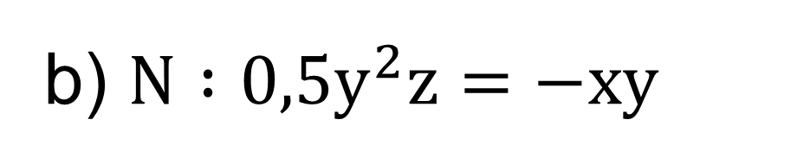
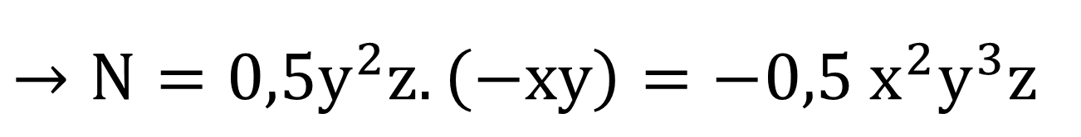
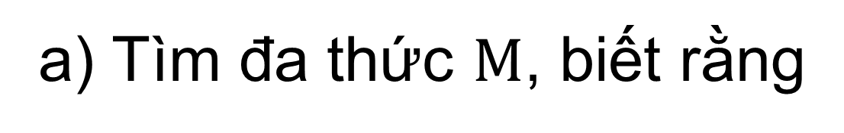
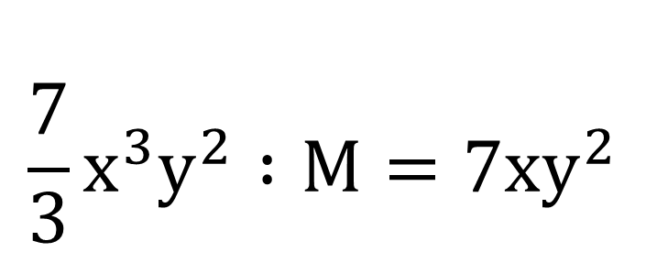
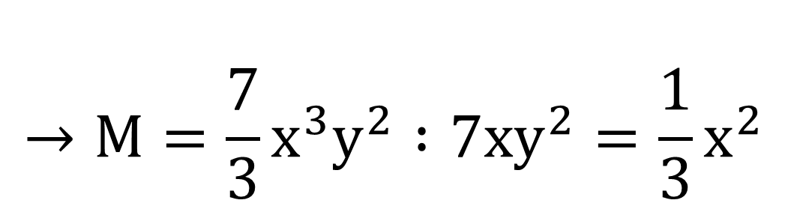
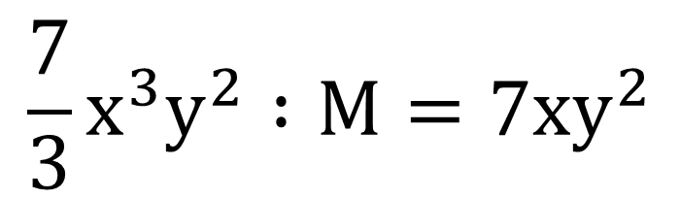
Bài 1.30 (SGK – tr24)
$$\frac{7}{3}x^{3}y^{2} :M=7xy^{2}$$
a) Tìm đa thức $M$, biết rằng
b) Tìm đa thức $N$ sao cho $N : 0,5xy2z = −xy.$
Giải
$$→M=\frac{7}{3}x^{3}y^{2} :7xy^{2}=\frac{1}{3}x^{2}$$
a)
$$\frac{7}{3}x^{3}y^{2} :M=7xy^{2}$$
b) $N :0,5y^{2}z=−xy$
$→N=0,5y^{2}z.\left(−xy\right)=−0,5 x^{2}y^{3}z$

Slide 26
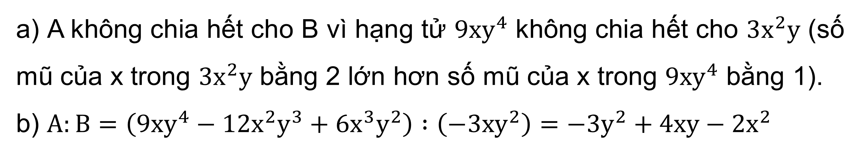
Bài 1.31 (SGK – tr24)
Cho đa thức A = 9xy⁴ – 12x²y³ + 6x³y². Với mỗi trường hợp sau đây, xét xem A có chia hết cho đơn thức B hay không? Thực hiện phép chia trong trường hợp A chia hết cho B.
a) B = 3x²y; b) B = −3xy².
Giải
a) A không chia hết cho B vì hạng tử $9xy^{4}$ không chia hết cho $3x^{2}y$ (số mũ của x trong $3x^{2}y$ bằng 2 lớn hơn số mũ của x trong $9xy^{4}$ bằng 1).
b) $A:B=\left(9xy^{4}−12x^{2}y^{3}+6x^{3}y^{2}\right) :\left(−3xy^{2}\right)=−3y^{2}+4xy−2x^{2}$

Slide 27

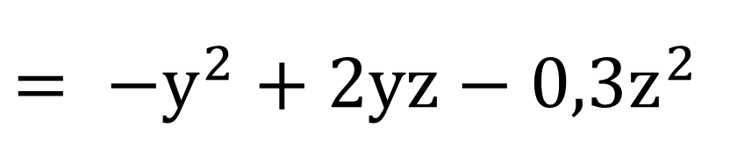
Bài 1.32 (SGK – tr24)
Thực hiện phép chia (7y⁵z² – 14y⁴z³ + 2,1y³z⁴) : (−7y³z²)
Giải
$$\left(7y^{5}z^{2}−14y^{4}z^{3}+2,1 y^{3}z^{4}\right):\left(−7y^{3}z^{2}\right)$$
$=7y^{5}z^{2}:\left(−7y^{3}z^{2}\right)−14y^{4}z^{3}:\left(−7y^{3}z^{2}\right)$ $+2,1y^{3}z^{4}:\left(−7y^{3}z^{2}\right)$
$$= −y^{2}+2yz−0,3z^{2}$$

Slide 28
VẬN DỤNG

Slide 29


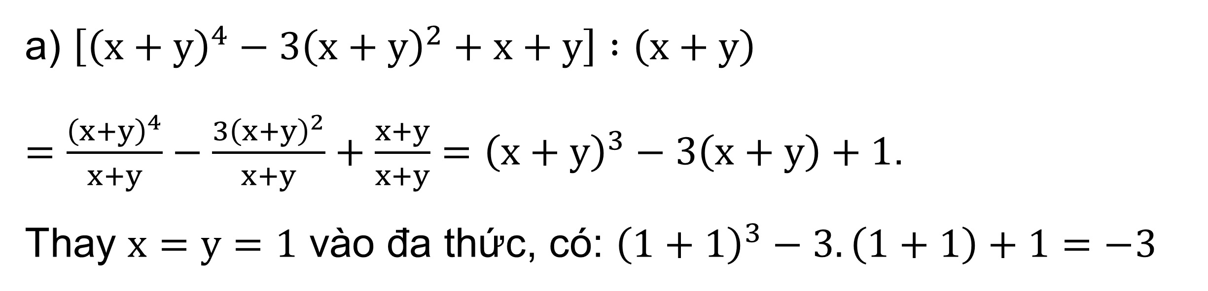
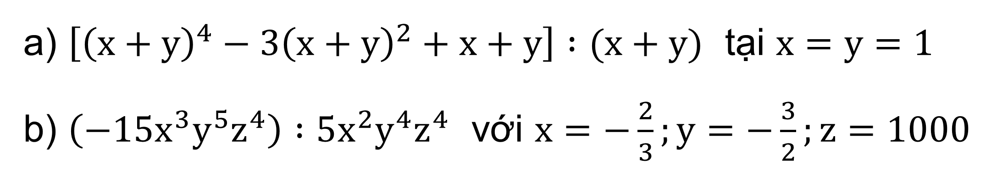
Bài tập thêm 1:
Tính giá trị của các biểu thức sau
a) $\left[{\left(x+y\right)}^{4}−3{\left(x+y\right)}^{2}+x+y\right] :(x+y)$ tại $x=y=1$
b) $\left(−15x^{3}y^{5}z^{4}\right) :5x^{2}y^{4}z^{4}$ với $x=−\frac{2}{3};y=−\frac{3}{2};z=1000$
Giải
a) $\left[{\left(x+y\right)}^{4}−3{\left(x+y\right)}^{2}+x+y\right] :\left(x+y\right)$
$=\frac{{\left(x+y\right)}^{4}}{x+y}−\frac{3{\left(x+y\right)}^{2}}{x+y}+\frac{x+y}{x+y}={\left(x+y\right)}^{3}−3\left(x+y\right)+1$.
Thay $x=y=1$ vào đa thức, có: ${\left(1+1\right)}^{3}−3.\left(1+1\right)+1=−3$

Slide 30
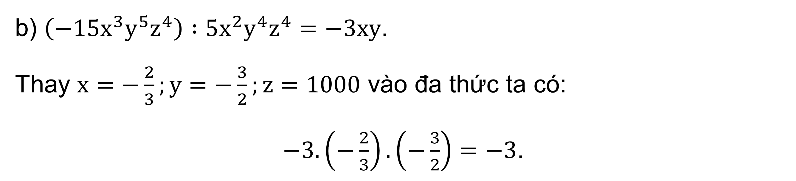
Bài tập thêm 1:
Tính giá trị của các biểu thức sau
a) $\left[{\left(x+y\right)}^{4}−3{\left(x+y\right)}^{2}+x+y\right] :(x+y)$ tại $x=y=1$
b) $\left(−15x^{3}y^{5}z^{4}\right) :5x^{2}y^{4}z^{4}$ với $x=−\frac{2}{3};y=−\frac{3}{2};z=1000$
Giải
b) $\left(−15x^{3}y^{5}z^{4}\right) :5x^{2}y^{4}z^{4}=−3xy$.
Thay $x=−\frac{2}{3};y=−\frac{3}{2};z=1000$ vào đa thức ta có:
$−3.\left(−\frac{2}{3}\right).\left(−\frac{3}{2}\right)=−3$.

Slide 31
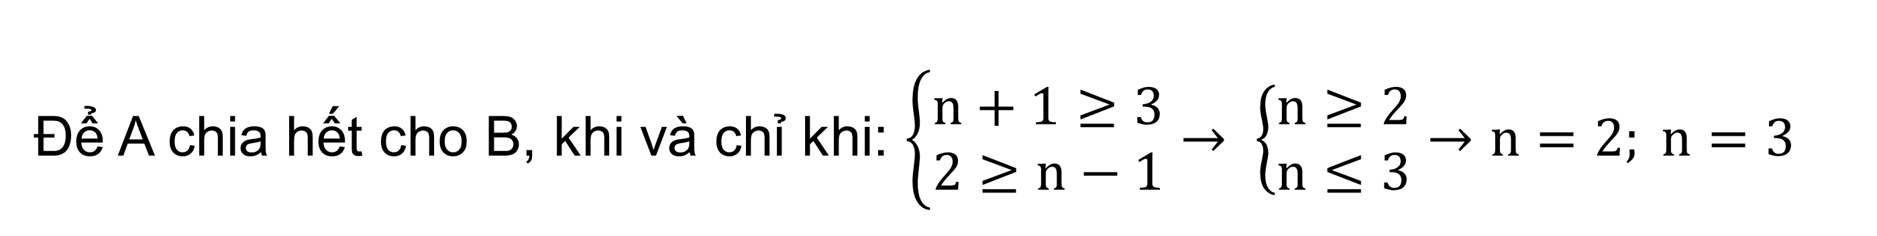

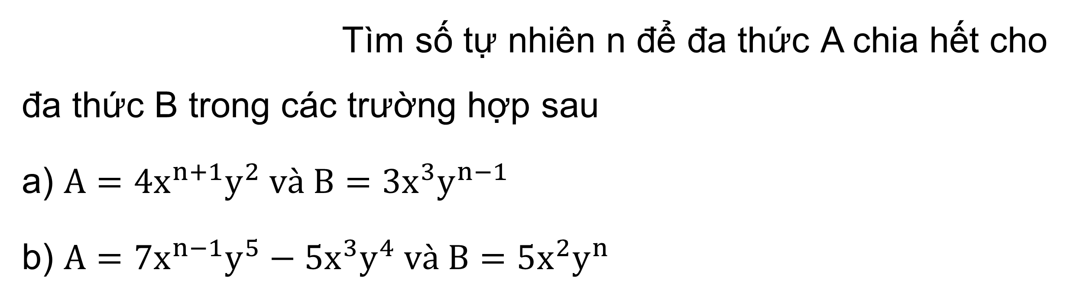
Bài tập thêm 2:
Tìm số tự nhiên n để đa thức A chia hết cho đa thức B trong các trường hợp sau
a) $A=4x^{n+1}y^{2} và B=3x^{3}y^{n−1}$
b) $A=7x^{n−1}y^{5}−5x^{3}y^{4} và B=5x^{2}y^{n}$
Giải
$$\frac{A}{B}=\frac{4x^{n+1}y^{2}}{3x^{3}y^{n−1}}$$
a) Có
Để A chia hết cho B, khi và chỉ khi: $\left\{\begin{aligned}n+1≥3 \\ 2≥n−1\end{aligned}→ \left\{\begin{aligned}n≥2 \\ n≤3\end{aligned}→n=2; n=3\right.\right.$

Slide 32

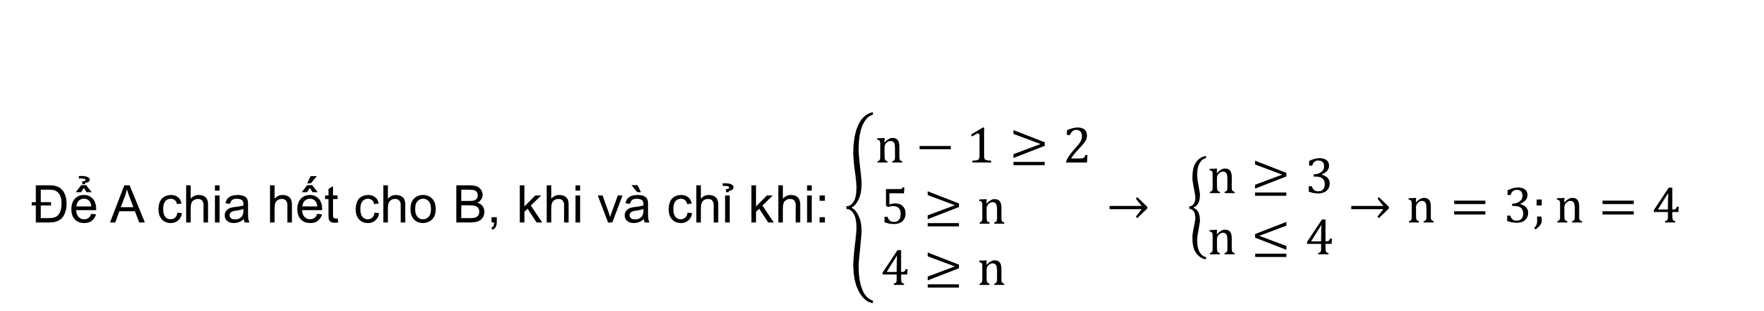
Bài tập thêm 2:
Tìm số tự nhiên n để đa thức A chia hết cho đa thức B trong các trường hợp sau
a) $A=4x^{n+1}y^{2} và B=3x^{3}y^{n−1}$
b) $A=7x^{n−1}y^{5}−5x^{3}y^{4} và B=5x^{2}y^{n}$
Giải
$$\frac{A}{B}=\frac{7x^{n−1}y^{5}}{5x^{2}y^{n}}−\frac{5x^{3}y^{4}}{5x^{2}y^{n}}$$
b) Có
Để A chia hết cho B, khi và chỉ khi: $\left\{\begin{aligned}n−1≥2 \\ 5≥n \\ 4≥n \end{aligned}→ \left\{\begin{aligned}n≥3 \\ n≤4\end{aligned}→n=3;n=4\right.\right.$

Slide 33
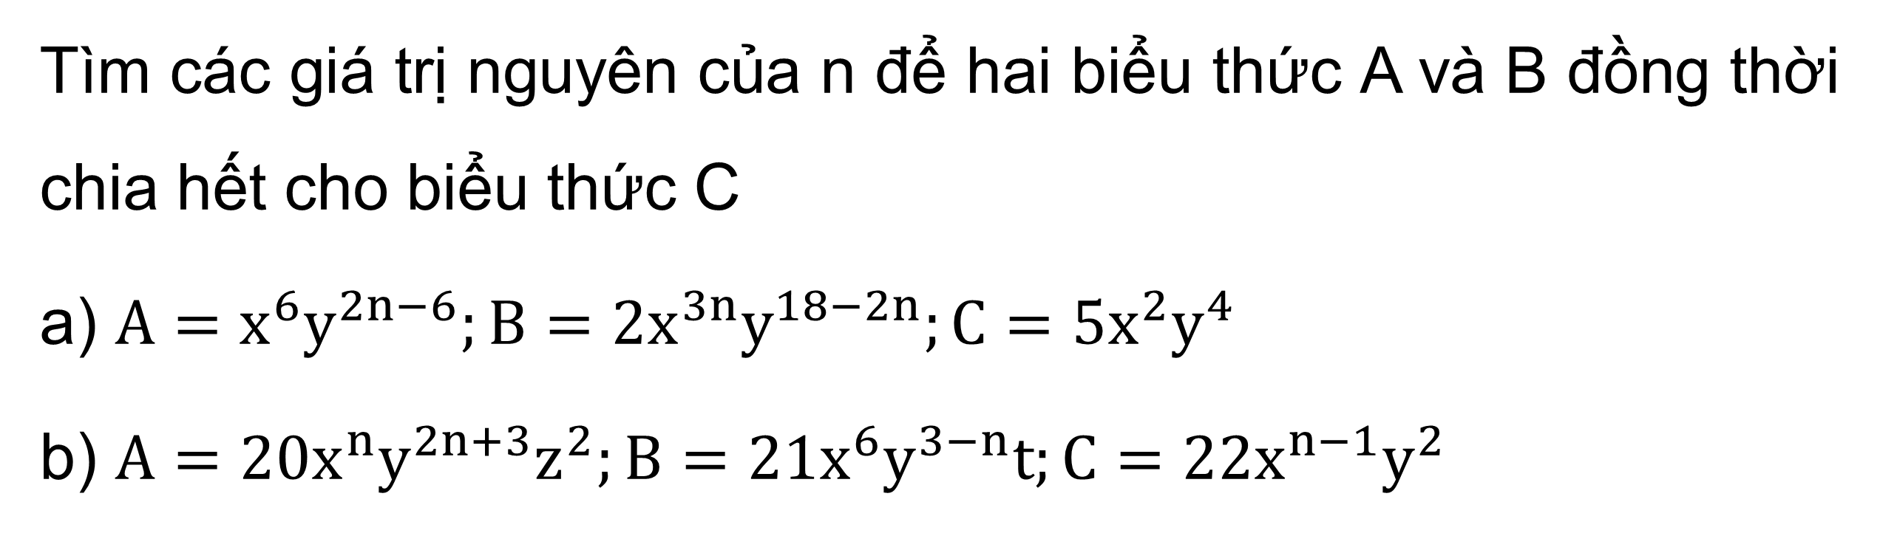
Bài tập thêm 3:
Tìm các giá trị nguyên của n để hai biểu thức A và B đồng thời chia hết cho biểu thức C
a) $A=x^{6}y^{2n−6};B=2x^{3n}y^{18−2n};C=5x^{2}y^{4}$
b) $A=20x^{n}y^{2n+3}z^{2};B=21x^{6}y^{3−n}t;C=22x^{n−1}y^{2}$

Slide 34
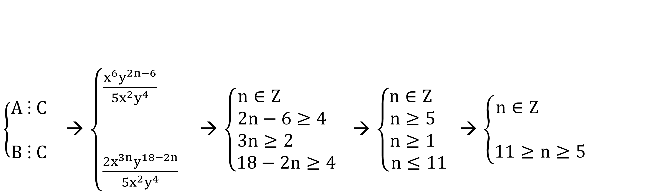
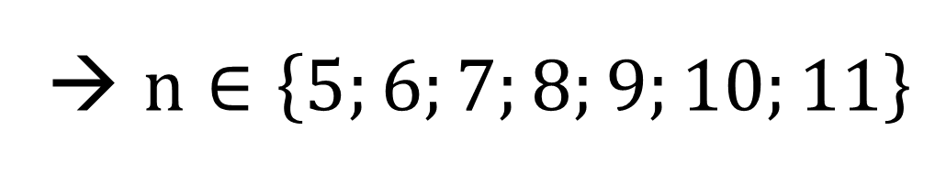
Giải
$\left\{\begin{aligned}A ⁝ C \\ \\ B ⁝ C\end{aligned} \right.$ → $\left\{\begin{aligned}\frac{x^{6}y^{2n−6}}{5x^{2}y^{4}} \\ \\ \\ \frac{2x^{3n}y^{18−2n}}{5x^{2}y^{4}}\end{aligned}\right.$ → $\left\{\begin{aligned}n∈Z \\ 2n−6≥4 \\ 3n≥2 \\ 18−2n≥4\end{aligned}\right.$ → $\left\{\begin{aligned}n∈Z \\ n≥5 \\ n≥1 \\ n≤11\end{aligned}\right.$ → $\left\{\begin{aligned}n∈Z \\ \\ 11≥n≥5\end{aligned}\right.$
a) Theo đề bài, ta có:
→ $n∈\left\{5;6;7;8;9;10;11\right\}$

Slide 35

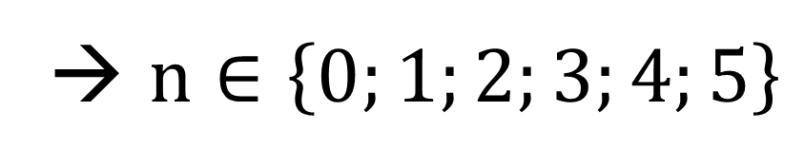
Giải
$\left\{\begin{aligned}A ⁝ C \\ \\ B ⁝ C\end{aligned} \right.$ → $\left\{\begin{aligned}\frac{20x^{n}y^{2n+3}z^{2}}{22x^{n−1}y^{2}} \\ \\ \\ \frac{21x^{6}y^{3−n}t}{22x^{n−1}y^{2}} \end{aligned}\right.$ → $\left\{\begin{aligned}n∈Z \\ \\ 0≤n≤5\end{aligned}\right.$
b) Theo đề bài, ta có:
→ $n∈\left\{0;1;2;3;4;5\right\}$

Slide 36
HƯỚNG DẪN VỀ NHÀ
01
02
03
Ôn tập kiến thức đã học
Hoàn thành bài tập trong SBT
Đọc trước bài sau
“Luyện tập chung”.

Slide 37

CẢM ƠN CÁC EM
ĐÃ LẮNG NGHE BÀI HỌC!

